Slide 1
SIRIUS 1000 mit außenliegender Blende: Lochung 3,4 % oder 50 %?
BLENDUNGSBEWERTUNG · LICHTTECHNIK
Bewertung beider Blendenvarianten für eine sitzende Person 8 m hinter der Leuchte und für Zuschauer in einer Arena, bei 5 m und 8 m Montagehöhe – inklusive Vergleich mit zwei Lichtverteilungen ohne externe Blende
Rev. A · 23.10.2026 · Bearbeiter W. Rödel · Status: Entwurf zur Prüfung
Notes:
Ziel: Entscheidung, welche Blendenausführung aus Sicht der Blendung hinter der Leuchte besser ist. Grundlage: gemessene LDT der SIRIUS 2000 (auf ein Modul halbiert), CAD-Modell der Blende, Lichtberechnung in Blender/Cycles und analytisch aus der LVK.

Slide 2
Die gelieferte Blende blendet weniger als die 50-%-Lochung
ERGEBNIS AUF EINEN BLICK
24,0 → 26,8
+34 %
55 → 74 lx
+48 %
Glare Rating GR bei 5 m (Boden ρ 20 %). Grenzwerte 45–55: beide unkritisch
Lichtstärke zur Person bei 5 m: 4.789 → 6.409 cd
Beleuchtungsstärke am Auge bei 5 m. Störlicht-Richtwert E4: 25 lx
Mittlere Beleuchtungsstärke an der Rückwand bei 5 m: 7,1 → 10,5 lx
Bewertung
Für die Blendung hinter der Leuchte ist die Blende wie geliefert (Lochung 3,4 %) besser als die 50-%-Lochung. Die 50-%-Lochung bleibt nach Glare Rating unkritisch, lässt aber deutlich mehr Licht zur Person und auf die Rückwand.
Noch besser schneiden die Lichtverteilungen ohne externe Blende ab: Mit „Blende 2“ sinkt die Blendung der Person auf GR 9,8 (5 m) – siehe Abschnitt „Ohne externe Blende“.
Notes:
Kernaussage: GR ist bei beiden Varianten weit unter den Grenzwerten. Die Unterschiede zeigen sich bei Lichtstärke, Beleuchtungsstärke am Auge und an der Rückwand. Dort ist die Blende wie geliefert klar besser.

Slide 3
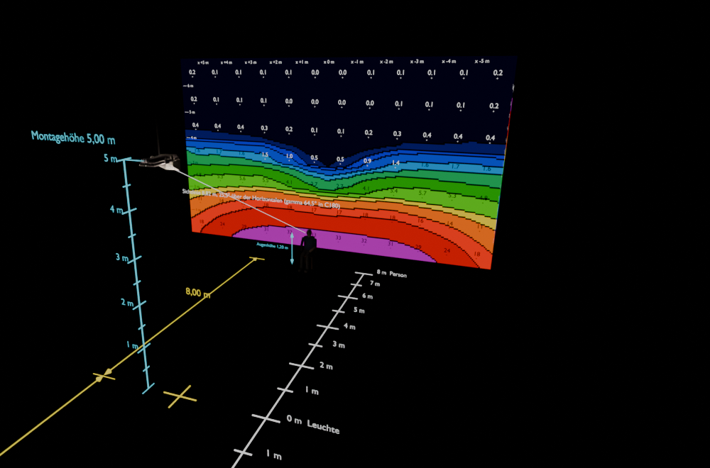
Leuchte frei im Raum, Person sitzt 8 m dahinter
SITUATION
PARAMETER | WERT
Leuchte | SIRIUS 1000, 1 Modul, 5000 K
Lichtstrom | 111.246 lm, 985,5 W
Montage | Glas nach unten, 5 m / 8 m
Hauptstrahl | nach vorn, C0, γ 35°
Blende | hinten, zur Person, 200 mm
Person | 8 m hinter der Leuchte, sitzend, Augenhöhe 1,2 m
Blickrichtung | nach vorn, 2° nach unten
Raum | 12 × 18 m, Reflexion 0 %
Blender-Szene mit Maßstäben und Messfeld an der Rückwand (5 m Montagehöhe)
Notes:
Die Leuchte strahlt von der Person weg. Die Person sieht die Leuchte schräg von hinten unter γ 64,6° (5 m) bzw. 49,6° (8 m) in der C180-Ebene, also genau in dem Bereich, den die Blende abschirmt.

Slide 4
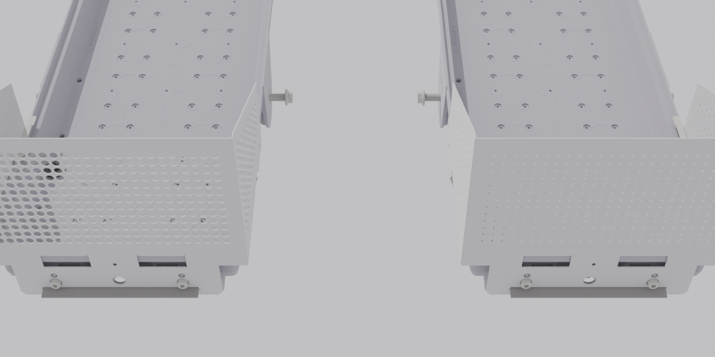
Gleiches Raster, Lochdurchmesser fast vervierfacht
DIE ZWEI LÖSUNGEN
 | HEUTE | LOCHUNG 50 %
Lochdurchmesser | 2,5 mm | 9,57 mm
Raster | 12 mm quadr. | 12 mm quadr.
Blechdicke | 1,5 mm | 1,5 mm
Offene Fläche | 3,4 % | 50 %
Steg | 9,5 mm | 2,4 mm
Löcher | 607 | 607
LVK | gemessen | abgeschätzt
Gelocht sind Stirnblech (325 Löcher) und beide Seitenwangen (je 141). Die Löcher wurden im CAD-Modell an denselben Mittelpunkten aufgebohrt.
Links: Lochung 50 % (Ø 9,57 mm) · rechts: wie geliefert (Ø 2,5 mm)
Notes:
Die Flächenbilanz der aufgebohrten Bleche wurde im CAD-Modell nachgeprüft. Die LVK der 50-%-Variante ist mit einem Strahlenmodell aus der gemessenen LVK abgeschätzt.

Slide 5
Mehr Licht nach hinten nur dort, wo die Blende abdeckt
LICHTVERTEILUNG
C180, γ | HEUTE | 50 %
49,6° (Person 8 m) | 10.371 cd | 11.647 cd
64,6° (Person 5 m) | 4.789 cd | 6.409 cd
75° | 287 cd | 1.710 cd
80° | 48 cd | 793 cd
Ab etwa 72° liegt die ganze Lichtaustrittsfläche hinter der Blende. Dort lässt heute nur die Lochung Licht durch, künftig ein Vielfaches. Gesamtlichtstrom +2,3 %.
Notes:
Logarithmische Achse. Die C0-Seite (nach vorn) ist unverändert. Die Erhöhung betrifft nur die C180-Seite ab etwa 50°, also die Richtung zur Person und zur Rückwand.

Slide 6
Glare Rating als Maßstab, ergänzt um Licht am Auge
BEWERTUNGSVERFAHREN
1
Glare Rating GR
2
Schleierleuchtdichte
3
Licht am Auge
CIE 112 / EN 12464-2:
GR = 27 + 24 · log(L_vl / L_ve^0,9)
Skala 10 (unmerklich) bis 90 (unerträglich). Grenzwerte 45–55.
Leuchte: L_vl = 10 · E_Auge / θ²
Umgebung: L_ve = 0,035 · ρ · E_h / π
θ = Winkel zwischen Blickrichtung und Leuchte.
Lichtstärke zur Person und vertikale Beleuchtungsstärke E_v, eingeordnet an den Störlicht-Richtwerten (EN 12464-2 / CIE 150).
Annahmen
Blick horizontal nach vorn, 2° nach unten (CIE 112)
GR braucht Umgebungsleuchtdichte: gerechnet mit Boden-Reflexionsgrad ρ = 20 % (10 % und 30 % zum Vergleich). Bei 0 % wäre GR nicht definiert.
Wirkung der Blende steckt in der LVK; Person nicht als Hindernis berücksichtigt
Notes:
UGR nach EN 12464-1 ist für eine einzelne Flutlichtleuchte ohne Innenraum-Hintergrund nicht anwendbar, deshalb GR nach CIE 112.

Slide 7
Die 50-%-Lochung erhöht alle Werte, GR bleibt weit unter 45
ERGEBNISSE AM AUGE DER PERSON
 | 5 m · HEUTE | 5 m · LOCHUNG 50 % | 8 m · HEUTE | 8 m · LOCHUNG 50 %
Abstand Auge – Leuchte | 8,86 m | 8,86 m | 10,50 m | 10,50 m
Winkel zur Blickrichtung θ | 27,4° | 27,4° | 42,4° | 42,4°
Ausstrahlungswinkel (C180) | γ 64,6° | γ 64,6° | γ 49,6° | γ 49,6°
Lichtstärke zur Person | 4.789 cd | 6.409 cd | 10.371 cd | 11.647 cd
Sichtbarer Glasanteil | 46 % | 70 % | 69 % | 82 %
Leuchtdichte sichtbares Glas | 107 kcd/m² | 94 kcd/m² | 101 kcd/m² | 96 kcd/m²
E_v am Auge | 55 lx | 74 lx | 72 lx | 81 lx
Schleierleuchtdichte L_vl | 0,72 cd/m² | 0,97 cd/m² | 0,39 cd/m² | 0,44 cd/m²
GR (ρ 20 %) | 24,0 | 26,8 | 21,0 | 22,1
GR (ρ 10 % / 30 %) | 30,5 / 20,1 | 33,3 / 23,0 | 27,5 / 17,2 | 28,6 / 18,3
Notes:
Orange markiert: Werte, die sich mit der 50-%-Lochung verschlechtern. Die Leuchtdichte des sichtbaren Glases bleibt bei etwa 100 kcd/m²; man sieht durch die Lochung nur mehr Glasfläche.

Slide 8
GR bleibt an jeder Position hinter der Leuchte unter 32
GLARE RATING ÜBER DEN ABSTAND
5 m: Maximum bei etwa 4,5 m hinter der Leuchte, GR 30 (heute) bzw. 31 (50 %). An der Person (8 m) 24,0 gegen 26,8.
8 m: GR steigt bis zur Person stetig an, die Kurven liegen nah beieinander (21,0 gegen 22,1).
Die höhere Montage senkt GR, weil die Leuchte weiter aus dem Blickfeld rückt.
Notes:
GR-Skala: 10 unmerklich, 30 merklich, 50 störend, 70 unzumutbar, 90 unerträglich.

Slide 9
Am Auge liegen beide Lösungen über jedem Störlicht-Richtwert
LICHT AM AUGE
AN DER PERSON | HEUTE | 50 %
E_v, 5 m | 55 lx | 74 lx
E_v, 8 m | 72 lx | 81 lx
I, 5 m | 4.789 cd | 6.409 cd
I, 8 m | 10.371 cd | 11.647 cd
Richtwerte vor Sperrzeit: E_v 5 / 10 / 25 lx (E2 / E3 / E4), Lichtstärke 7.500 / 10.000 / 25.000 cd. Sie gelten für Fenster von Anwohnern und dienen hier zur Einordnung.
Notes:
Die Lichtstärke hält bei 5 m die Richtwerte für E2 bis E4 ein (beide Varianten), bei 8 m nur E4. Die Beleuchtungsstärke am Auge überschreitet in jeder Zone.

Slide 10
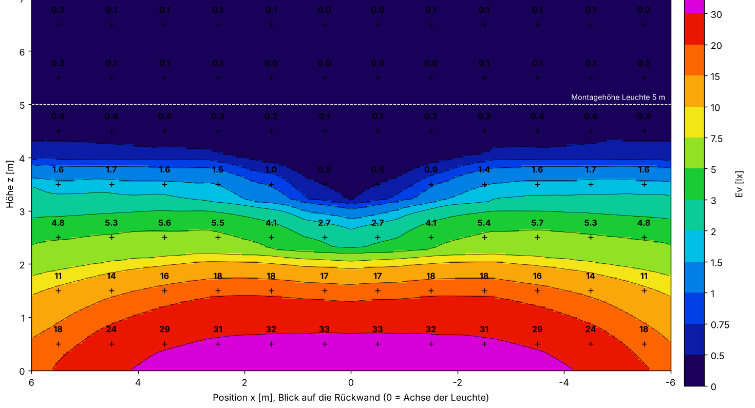
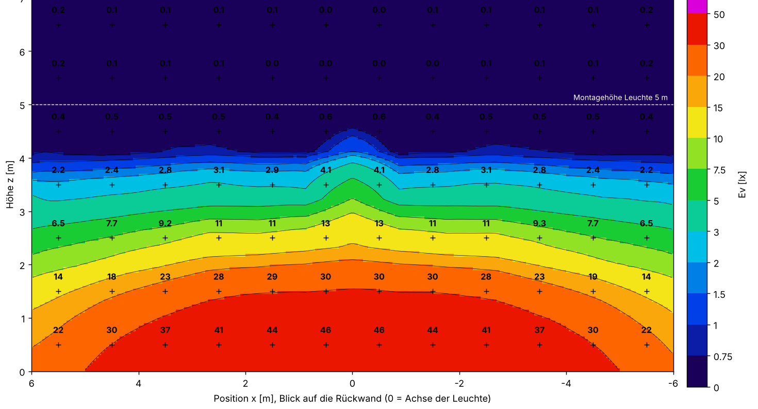
An der Rückwand wird es mit 50 % Lochung deutlich heller
AUFHELLUNG HINTER DER PERSON
Heute (Lochung 3,4 %) · 5 m
Lochung 50 % · 5 m
RÜCKWAND, 10 m HINTER DER LEUCHTE | HEUTE | LOCHUNG 50 % | ÄNDERUNG
5 m: Emittel / Emax | 7,1 / 37,3 lx | 10,5 / 49,1 lx | +48 % / +32 %
8 m: Emittel / Emax | 16,1 / 48,0 lx | 20,5 / 54,6 lx | +27 % / +14 %
Notes:
Messfeld 2 cm vor der Rückwand, Reflexion im Raum 0 %, also reines Direktlicht aus der LVK. Oberhalb von etwa 4 m bleibt es bei beiden Varianten fast dunkel.

Slide 11
In allen Blendungskriterien liegt die Blende wie geliefert vorn
BEWERTUNGSMATRIX
KRITERIUM | HEUTE (3,4 %) | LOCHUNG 50 % | VORTEIL
Glare Rating, 5 m | 24,0 | 26,8 | heute
Glare Rating, 8 m | 21,0 | 22,1 | heute (knapp)
Lichtstärke zur Person, 5 m | 4.789 cd | 6.409 cd | heute
Beleuchtungsstärke am Auge, 5 m | 55 lx | 74 lx | heute
Leuchtdichte sichtbares Glas | ≈ 107 kcd/m² | ≈ 94 kcd/m² | gleichwertig, beide sehr hoch
Aufhellung Rückwand, 5 m | 7,1 lx | 10,5 lx | heute
Nutzlichtstrom | 111.246 lm | ≈ 113.650 lm | 50 % (+2 %)
Datengrundlage | gemessene LDT | abgeschätzte LVK | heute
Die 50-%-Lochung bringt nur beim Lichtstrom einen kleinen Gewinn. Dieser Mehrlichtstrom geht nach hinten, also genau dorthin, wo er blendet und aufhellt.
Notes:
Gleichwertig bei der Leuchtdichte: Die Leuchtdichte des Glases ändert sich nicht, nur die sichtbare Fläche. Für die Bewertung zählt deshalb vor allem Lichtstärke und GR.

Slide 12
Blende wie geliefert beibehalten, 50 % nur nach Messung
EMPFEHLUNG
1
Blende wie geliefert beibehalten
2
Falls 50 % gewünscht: 8 m bevorzugen
Wenn die Blendung hinter der Leuchte das Kriterium ist, ist die Lochung 3,4 % in allen Punkten besser.
Bei 8 m steigt die Lichtstärke zur Person nur um 12 %, GR um 1,1. Bei 5 m sind es 34 % und 2,8.
3
LVK der 50-%-Variante messen
4
Störlicht prüfen
Die neue LVK ist abgeschätzt. Vor einer Entscheidung am Goniophotometer messen.
E_v am Auge liegt bei beiden Varianten über E4. Bei Anwohnern oder Arbeitsplätzen hinter der Leuchte: Neigung, Abstand oder geschlossene Blende prüfen.
Notes:
Reihenfolge nach Wirkung: Die Wahl der Blende hat den größten Einfluss auf die Blendung hinter der Leuchte; die Montagehöhe beeinflusst GR und Licht am Auge gegenläufig.

Slide 13
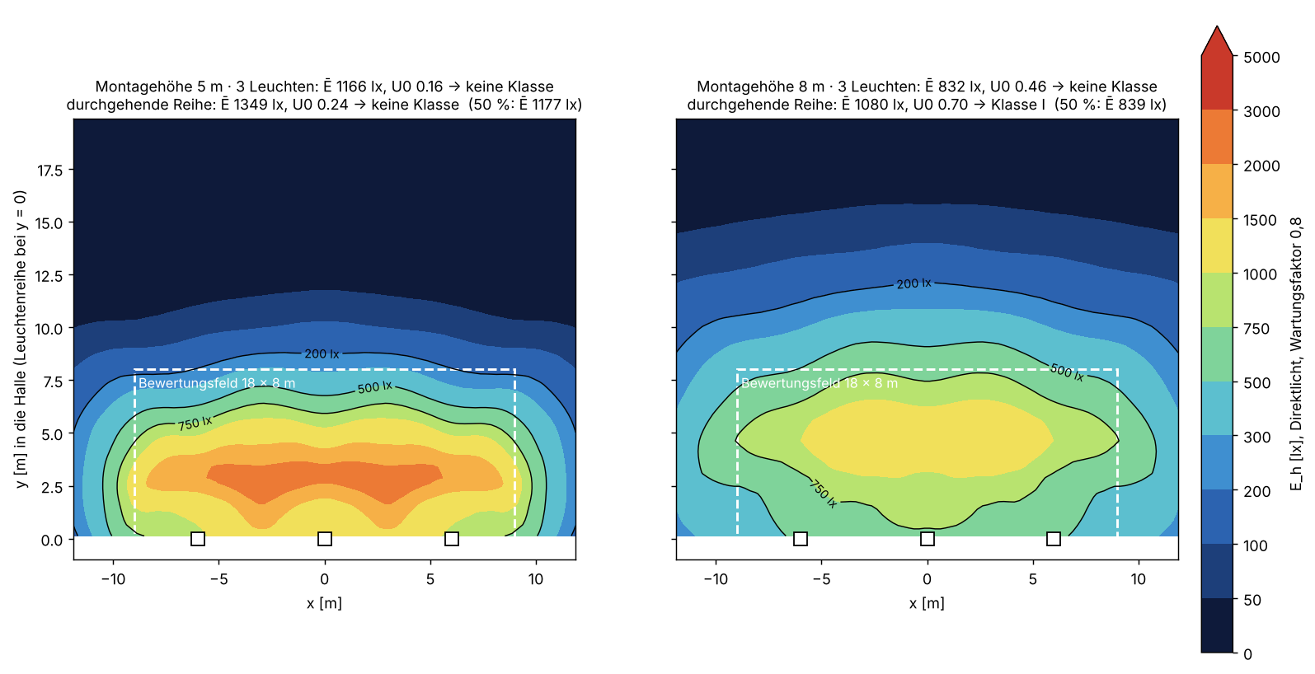
Arena: 8 m erreicht Klasse I, 5 m ist zu ungleichmäßig
ARENA · BELEUCHTUNGSSTÄRKE
FELD 18 × 8 m | Ē | U0 | EN 12193
3 Leuchten, 5 m | 1.166 lx | 0,16 | keine
3 Leuchten, 8 m | 832 lx | 0,46 | keine
Reihe, 5 m | 1.349 lx | 0,24 | keine
Reihe, 8 m | 1.080 lx | 0,70 | Klasse I
Der Mittelwert reicht überall für Klasse I (750 lx). Bei 5 m entsteht ein heller Fleck 3 m vor der Reihe. Eine einseitige Reihe leuchtet etwa 8 m tief; ein ganzes Spielfeld braucht weitere Reihen.
Drei Leuchten im Abstand von 6 m, Blende heute, Direktlicht, Wartungsfaktor 0,8. Gestrichelt: Bewertungsfeld 18 × 8 m. Reihe = durchgehende Reihe mit Leuchten alle 6 m.
Notes:
EN 12193 Hallensport (Handball, Basketball, Volleyball): Klasse I 750 lx / U0 0,7, Klasse II 500 lx / U0 0,7, Klasse III 200 lx / U0 0,5. Die 50-%-Lochung ändert die Feldwerte nur um etwa 1 %.

Slide 14
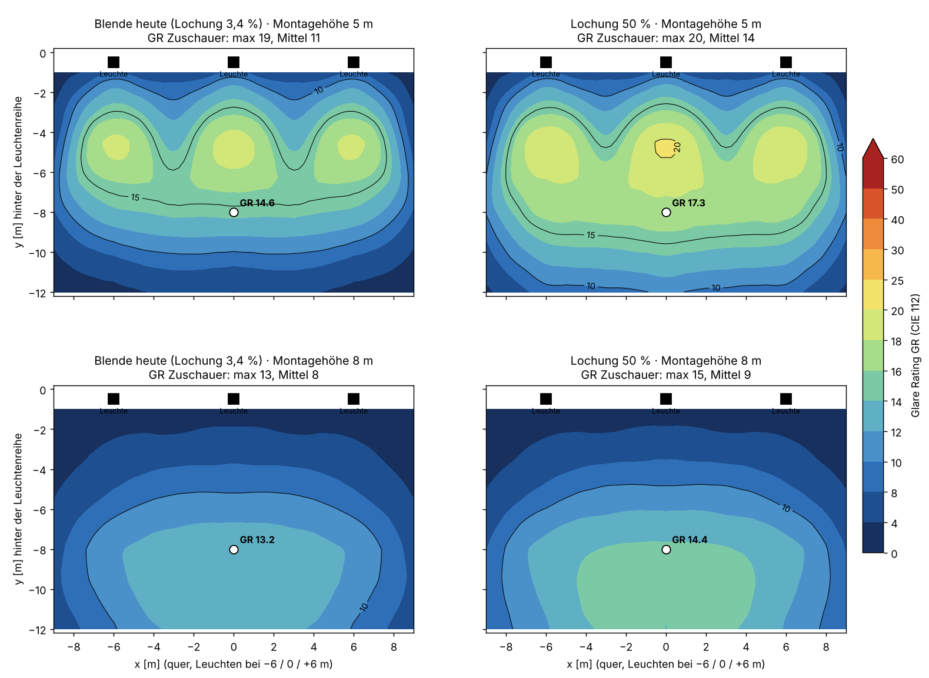
Zuschauer kaum geblendet, gelieferte Blende bleibt besser
ARENA · BLENDUNG DER ZUSCHAUER
GR ZUSCHAUER | HEUTE | 50 %
5 m, Platz 8 m dahinter | 14,6 | 17,3
5 m, ungünstigster Platz | 19 | 20
8 m, Platz 8 m dahinter | 13,2 | 14,4
8 m, ungünstigster Platz | 13 | 15
E_v am Auge, 5 m | 76 lx | 99 lx
Alle Werte liegen weit unter „störend“ (GR 50). Die Zuschauer schauen in die helle Arena, das dämpft die Blendung. Am stärksten blendet es bei 5 m auf den Plätzen 4–6 m hinter der Reihe, direkt unter der Blendenkante.
Notes:
GR nach CIE 112 mit drei Leuchten, Augenhöhe 1,2 m, Blick in die Halle 2° nach unten, Hallenboden ρ 20 %, Umgebungsleuchtdichte aus dem mittleren E_h des Feldes. Auf einer ansteigenden Tribüne können hintere Reihen stärker geblendet werden.

Slide 15
Für die Arena: gelieferte Blende und 8 m Montagehöhe
ARENA · EMPFEHLUNG
1
Blende wie geliefert
2
Montagehöhe 8 m
Die 50-%-Lochung bringt dem Spielfeld nur etwa 1 % mehr Licht, erhöht aber die Blendung der Zuschauer (GR +1 bis +3) und das Licht am Auge.
Gleichmäßiges Feld (U0 0,70 mit durchgehender Reihe, Klasse I) und geringere Blendung der Zuschauer als bei 5 m.
3
Reihe durchgehend planen
4
50 % nur für TV-Tribünenlicht
Mit nur drei Leuchten fällt das Licht an den Rändern ab. Für ein ganzes Spielfeld weitere Reihen oder die Gegenseite einplanen.
Soll die Tribüne für Übertragungen bewusst aufgehellt werden, kann die 50-%-Lochung sinnvoll sein; dann die LVK vorher messen.
Notes:
Die Empfehlung gilt für Zuschauer hinter der Leuchtenreihe, die in die Halle schauen. Für konkrete Spielfeldmaße und Sportart sollte die Anlage vollständig gerechnet werden.

Slide 16
Ohne externe Blende geht deutlich weniger Licht nach hinten
VIER LICHTVERTEILUNGEN IM VERGLEICH
C180, γ | V2 | B2 | B3
49,6° (8 m) | 10.371 | 4.874 | 5.383
64,6° (5 m) | 4.789 | 1.290 | 1.905
über 90°, vorn | ≤ 1.000 | 0 | 0
Werte in cd bei je 111.246 lm. B2 und B3 sind relative LDT (4000 K, CRI 70), auf den gleichen Lichtstrom gesetzt und um 90° gedreht (Hauptstrahl C90 → C0). Ohne externe Blende kein Licht über die Horizontale.
Notes:
Die Namen Blende 2/3 und der harte Abfall in den Daten deuten auf eine interne Blende in der Optik hin. Der Hauptstrahl ist bei B2/B3 etwa 10 % kräftiger als bei V2.

Slide 17
Blende 2 halbiert die Blendung der Person gegenüber V2
PERSON 8 m HINTER DER LEUCHTE
 | V2 | V2 50 % | B2 | B3
I zur Person, 5 m | 4.789 cd | 6.409 cd | 1.290 cd | 1.905 cd
I zur Person, 8 m | 10.371 cd | 11.647 cd | 4.874 cd | 5.383 cd
E_v Auge, 5 m | 55 lx | 74 lx | 15 lx | 22 lx
E_v Auge, 8 m | 72 lx | 81 lx | 34 lx | 37 lx
Rückwand Ē, 5 m | 7,1 lx | 10,4 lx | 2,5 lx | 3,4 lx
Rückwand Ē, 8 m | 16,0 lx | 20,3 lx | 5,3 lx | 6,6 lx
Mit Blende 2 bleibt die Beleuchtungsstärke am Auge bei 5 m unter dem Störlicht-Richtwert E4 (25 lx).
Notes:
Gleiche Methode wie in den vorigen Abschnitten: eine Leuchte, Person sitzend 8 m dahinter, Blick nach vorn 2° nach unten, GR nach CIE 112. Ohne externe Blende ist die ganze Glasfläche sichtbar.

Slide 18
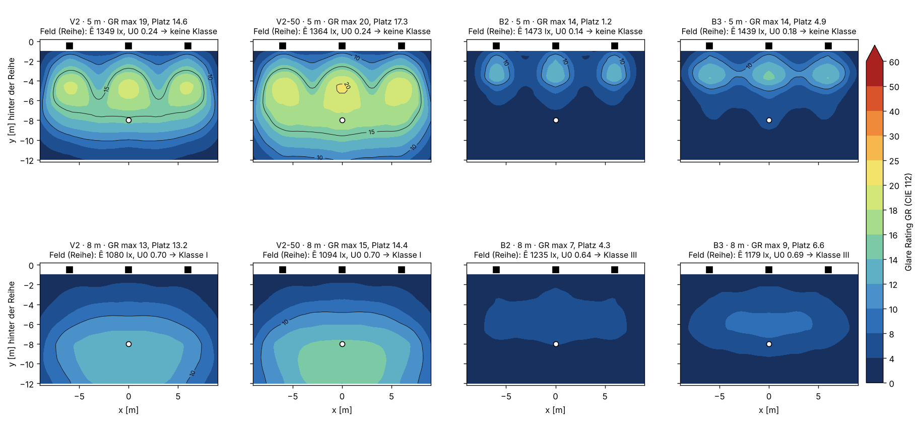
Arena: B2 und B3 blenden kaum, V2 hält Klasse I besser
ARENA · BLENDUNG UND FELD
8 m, REIHE | Ē | U0 | KLASSE
V2 | 1.080 lx | 0,70 | I
V2 50 % | 1.094 lx | 0,70 | I
Blende 2 | 1.235 lx | 0,64 | III
Blende 3 | 1.179 lx | 0,69 | III
GR der Zuschauer bei 8 m: max 13 (V2), 15 (V2 50 %), 7 (B2), 9 (B3). B2/B3 bündeln stärker: helleres Feld, etwas geringere Gleichmäßigkeit.
Drei Leuchten im Abstand von 6 m bzw. durchgehende Reihe, Wartungsfaktor 0,8, je 111.246 lm
Notes:
U0 0,69 bei Blende 3 liegt knapp unter der Grenze für Klasse I; mit leichter Neigung oder etwas kleinerem Abstand dürfte Klasse I erreichbar sein (zu prüfen).

Slide 19
Für Blendung und Störlicht ist Blende 2 die beste Lösung
GESAMTBEWERTUNG
KRITERIUM | V2 HEUTE | V2 50 % | BLENDE 2 | BLENDE 3
Blendung Person (GR 5 m / 8 m) | 24,0 / 21,0 | 26,8 / 22,1 | 9,8 / 12,4 | 14,0 / 13,7
Licht am Auge (E_v 5 m) | 55 lx | 74 lx | 15 lx | 22 lx
Blendung Zuschauer (GR max 8 m) | 13 | 15 | 7 | 9
Aufhellung Rückwand (Ē 5 m) | 7,1 lx | 10,4 lx | 2,5 lx | 3,4 lx
Licht über die Horizontale | bis 1.000 cd | bis 1.000 cd | keins | keins
Feld 8 m, durchgehende Reihe | Klasse I | Klasse I | Klasse III (U0 0,64) | Klasse III (U0 0,69)
Datengrundlage | gemessen, absolut | abgeschätzt | relativ, 4000 K | relativ, 4000 K
Empfehlung: Blende 2 oder Blende 3 bei 8 m Montagehöhe statt der außenliegenden Blende V2. Vorher die absoluten Lichtströme der Ausführungen ohne Blende beim Hersteller abfragen und für Klasse I die Gleichmäßigkeit mit Neigung oder Abstand nachweisen.
Notes:
Der Vergleich gilt bei gleichem Lichtstrom. Weichen die echten Lichtströme ab, ändern sich alle Lux- und Candela-Werte im selben Verhältnis, die Rangfolge bei der Blendung aber kaum.

Slide 20
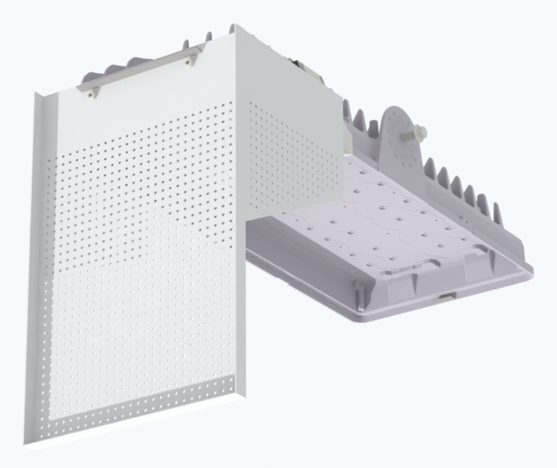
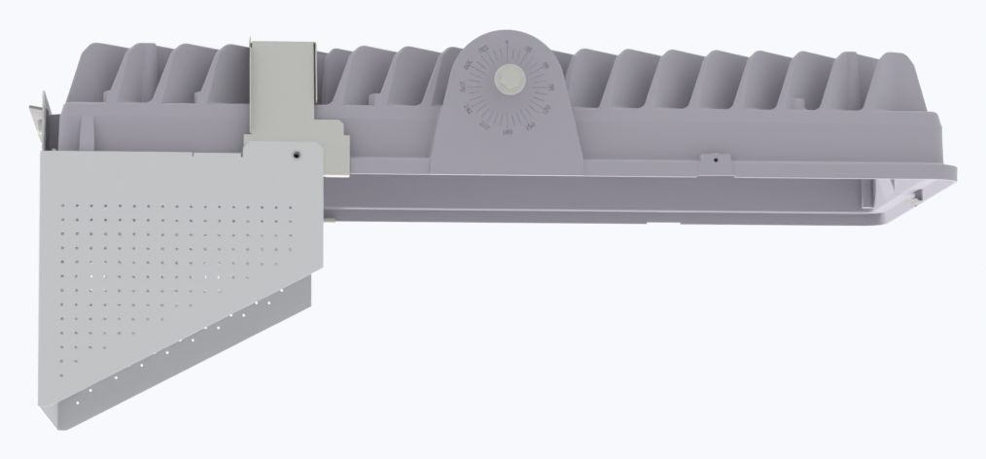
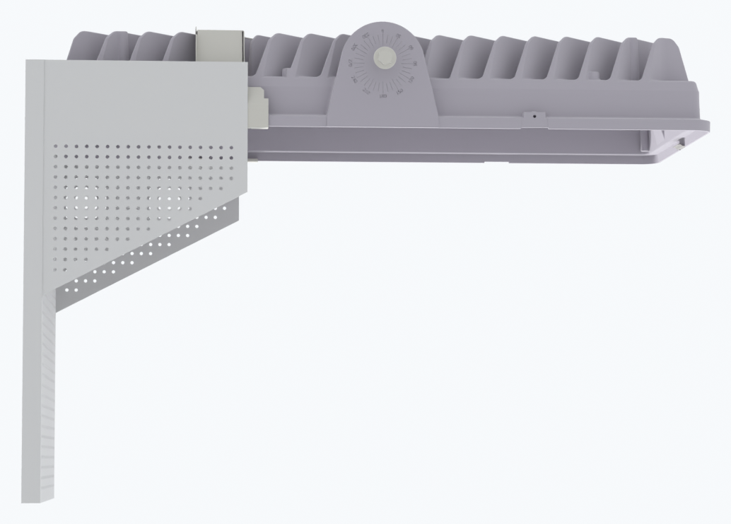
Ein 450 mm tiefes Stirnblech bildet Blende 3 außen nach
AUSLEGUNG
V2 heute (211 mm)
450 mm
Stirnblech senkrecht; Seitenwangen wie V2, 211 → 89 mm tief
B3a neu (450 mm)
10 %
Lochung Ø 4,3 mm im Raster 12 mm, Blech 1,5 mm, 1.204 Löcher
Neue Blende B3a von hinten unten; Unter- und Seitenkanten 20 mm gekantet
–2 %
Lichtstrom 109.236 lm statt 111.246 lm (gleiche Optik wie V2)
Notes:
Ausgelegt mit visor_design.py: Gittersuche über Tiefe, Neigung und Lochung, Ziel ist die LVK der Blende 3 im hinteren Halbraum. Ein unter das Glas geneigtes Blech wäre kürzer, kostet rund 7 % Lichtstrom. Wangen so tief wie das Stirnblech schneiden das Licht zur Seite ab: dann verfehlt die Arena-Reihe Klasse I (U0 0,67–0,69, variant_study.txt). CAD: blende_b3_aussen.stp und sirius1000_blende_b3.stp.

Slide 21
Bis 55° wie Blende 3, darüber schärfer abgeschnitten
LICHTVERTEILUNG NACH HINTEN
C180, γ | V2 | B3 | B3a
50° (8 m) | 10.381 | 5.177 | 5.781
55° | 8.597 | 3.260 | 3.520
60° | 6.267 | 2.430 | 746
65° (5 m) | 4.658 | 1.858 | 798
70° | 2.238 | 1.386 | 628
Werte in cd, je Lichtstrom der Variante. Das gerade Blech schneidet schärfer ab als die Optik der Blende 3: bis 55° passt es, ab 60° geht weniger Licht nach hinten. Schräg nach hinten (C150) bleibt es wie V2, weil die Wangen nicht tiefer sind. Nach vorn wie V2.
Notes:
LVK berechnet: Optik ohne Blende aus der gemessenen V2-LVK zurückgerechnet, neue Abschattung mit Strahlenmodell (Lochung mit Blechdicke), Innenseite matt schwarz. Dateien: SIRIUS1000_Blende_B3_aussen_berechnet.ldt und sirius1000_visor_b3.ies.

Slide 22
B3a blendet kaum mehr als Blende 3 und hält Klasse I
BEWERTUNG
KRITERIUM | V2 HEUTE | BLENDE 3 | B3a NEU
Blendung Person, GR 5 m | 24,0 | 14,0 | 5,4
Blendung Person, GR 8 m | 21,0 | 13,7 | 15,1
Licht am Auge, E_v 5 m / 8 m | 55 / 72 lx | 22 / 37 lx | 9 / 40 lx
Blendung Zuschauer, GR max 8 m | 13 | 9 | 10
Aufhellung Rückwand, Ē 5 m / 8 m | 7,1 / 16,0 lx | 3,4 / 6,6 lx | 4,9 / 10,1 lx
Feld 8 m, durchgehende Reihe | Klasse I (U0 0,70) | Klasse III (U0 0,69) | Klasse I (U0 0,70)
Umsetzung | vorhanden | andere Optik | nur neues Blech
Einordnung: B3a kommt bei der Blendung nahe an Blende 3, braucht keine neue Optik und hält in der Arena Klasse I wie V2 (U0 genau an der Grenze). Die Rückwand wird etwas heller als mit Blende 3. Das freie Stirnblech ist an Unter- und Seitenkanten 20 mm nach hinten gekantet. Vor dem Einsatz ein Muster bauen und vermessen.
Notes:
Gleiche Methode wie im Abschnitt ohne externe Blende; für B3a ist der sichtbare Glasanteil aus der neuen Blendengeometrie gerechnet. Vergleich der Optik bei gleichem Lichtstrom 111.246 lm vor Blende.

Slide 23
Eine Lamelle unter dem Glas spart mehr als die halbe Bautiefe
KOMPAKTE BLENDE · PRINZIP
1
Warum B3a 450 mm tief ist
Ein Stirnblech allein muss die ganze Glaslänge von 766 mm abdecken: Tiefe = Länge / tan γ, für 60° rund 440 mm.
2
Lamelle teilt die Fläche
Eine Lamelle unter der Glasmitte halbiert die abzudeckende Länge. Um 30° nach vorn geneigt, lässt sie den Hauptstrahl (C0, γ 35°) durch.
3
Seitliche Form: ohne Wangen
Wangen schneiden Licht zur Seite ab: je nach Länge 2–20 % Lichtstrom und Gleichmäßigkeit weg, ohne die Blendung nach hinten zu senken.
Notes:
visor_mini.py: 550 Varianten (0–3 Lamellen, Tiefe 100–300 mm, Neigung 0–45°, Wangen kurz/lang/keine). Im Diagramm nur Varianten mit höchstens 5 % Lichtverlust und U0 ≥ 0,66. Zwei und mehr Lamellen kosten über 5 % Lichtstrom.

Slide 24
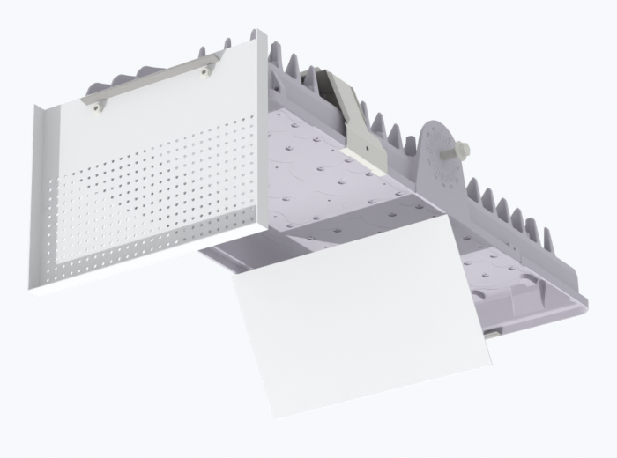
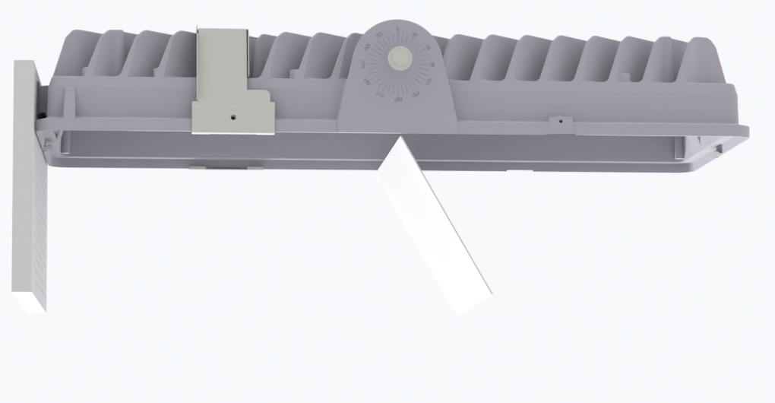
B3k: 188 mm statt 450 mm Bautiefe
AUSLEGUNG B3k
B3a (450 mm)
188 mm
58 % flacher als B3a; Stirnblech senkrecht, eine Lamelle unter der Glasmitte
30°
B3k (188 mm)
Lamelle geschlossen, nach vorn geneigt, 15 mm unter dem Glas; Stirnblech 10 % gelocht
B3k von hinten unten: Stirnblech gelocht, Lamelle geschlossen
–4,1 %
Lichtstrom 106.577 lm; keine Seitenwangen
Notes:
Die Lamelle beginnt 15 mm unter dem Glas, unter dem Gehäuserahmen. Ihre Befestigung an den Stirnseiten des Gehäuses ist noch nicht konstruiert. CAD: blende_b3k_kompakt.stp.

Slide 25
B3k blendet wie B3a, erreicht in der Arena aber nur Klasse III
BEWERTUNG
KRITERIUM | V2 HEUTE | BLENDE 3 | B3a | B3k KOMPAKT
Bautiefe unter dem Glas | 211 mm | – | 450 mm | 188 mm
Lichtstrom gegenüber V2 | 100 % | 100 % (gesetzt) | 98 % | 96 %
Blendung Person, GR 5 m / 8 m | 24,0 / 21,0 | 14,0 / 13,7 | 5,4 / 15,1 | 6,5 / 14,7
Licht am Auge, E_v 5 m / 8 m | 55 / 72 lx | 22 / 37 lx | 9 / 40 lx | 10 / 37 lx
Blendung Zuschauer, GR max 8 m | 13 | 9 | 10 | 9
Aufhellung Rückwand, Ē 5 m / 8 m | 7,1 / 16,0 lx | 3,4 / 6,6 lx | 4,9 / 10,1 lx | 3,7 / 8,2 lx
Feld 8 m, durchgehende Reihe | Klasse I (U0 0,70) | Klasse III (0,69) | Klasse I (U0 0,70) | Klasse III (0,66)
Einordnung: B3k erreicht die Blendungswerte von B3a mit 42 % der Bautiefe. Die Lamelle schattet etwas Licht nach unten ab; am vorderen Feldrand fällt U0 dadurch auf 0,66. Wo Klasse I gefordert ist, bleibt B3a die Lösung, sonst ist B3k die handlichere Blende.
Notes:
Werte aus vergleich_blenden.txt. Keine Lamellen-Variante mit höchstens 5 % Lichtverlust erreicht U0 0,70; schon V2 liegt bei 0,699.

Slide 26
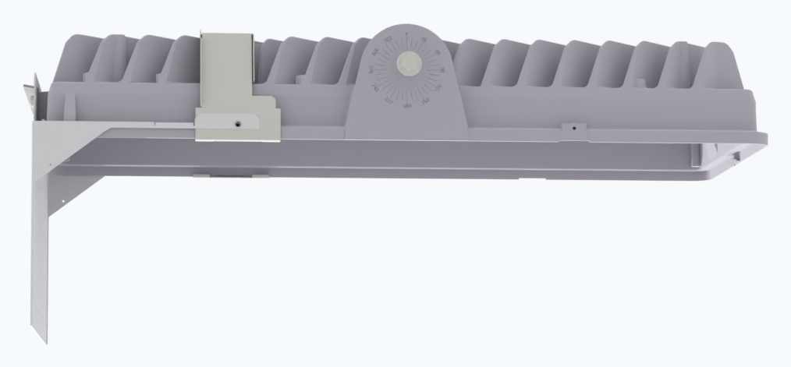
Kleinere Seitenwangen holen 6,6 % Lichtstrom zurück
V2s · AUSLEGUNG
V2 heute: Wangen 211 → 89 mm, 237 mm lang
+6,6 %
Lichtstrom, mehr Licht auf dem Feld
+10 %
V2s: Eckwinkel 60 mm, 80 mm lang
Licht zur Seite (C45–135, C225–315)
23,5
GR der Person bei 5 m (V2: 24,0)
Notes:
visor_v2s.py: Stirnblech und Lochung bleiben wie V2, untersucht wurden Tiefe, Länge, Form und Lochung der Wangen (97 Varianten). Die unveränderte V2 gibt die gemessene LVK exakt wieder. CAD: Original-Blende aus der STEP-Datei, Wangen unter der Glasebene zurückgeschnitten (blende_v2s.stp).

Slide 27
Mehr Licht zur Seite, Blendung und Klasse I bleiben
V2s · BEWERTUNG
KRITERIUM | V2 HEUTE | V2s | OHNE WANGEN
Lichtstrom | 111.141 lm | 118.526 lm (+6,6 %) | +7,1 %
Licht zur Seite | 49.805 lm | +10,4 % | +11,2 %
Blendung Person, GR 5 m / 8 m | 24,0 / 21,0 | 23,5 / 20,6 | 23,5 / 20,6
Blendung Zuschauer, GR max 8 m | 13,5 | 14,1 | 14,2
Aufhellung Rückwand, Ē 5 m / 8 m | 7,1 / 16,0 lx | 8,7 / 18,2 lx | –
Arena-Reihe 8 m, Ē / U0 | 1.080 lx / 0,70 | 1.142 lx / 0,70 | 1.146 lx / 0,70
Klasse EN 12193 (8 m) | Klasse I | Klasse I | Klasse I
Warum es wirkt: Die Wangen der V2 stehen quer zur seitlichen Ausstrahlung und fangen dort Licht ab, ohne die Person hinter der Leuchte zu schützen. Ein 60 mm hoher Eckwinkel hält das Stirnblech und holt 94 % dessen, was ganz ohne Wangen möglich wäre. Die Zuschauer sehen 0,6 GR mehr, die Rückwand wird etwas heller. Vor der Freigabe ein Muster vermessen.
Notes:
Werte aus visor_v2s.txt und vergleich_blenden.txt; alle Varianten bei der gemessenen Optik der V2. U0 0,697 (V2s) und 0,699 (V2) runden beide auf 0,70.

Slide 28
Was die Bewertung abdeckt und was nicht
ANNAHMEN UND GRENZEN
Grundlage
LDT der SIRIUS 2000 (5XA7100W40A13DA-Z, außenliegende Blende V2), auf ein Modul halbiert: 111.246 lm, 985,5 W
CAD-Modell der Blende aus der STEP-Datei, Löcher geometrisch aufgebohrt
Direktlicht analytisch aus der LVK, gegengeprüft mit Blender/Cycles (Abweichung 3–7 %)
Grenzen
LVK der 50-%-Lochung ist mit einem Strahlenmodell abgeschätzt, nicht gemessen; Reflexion an der Blende wie gemessen angenommen
GR mit angenommenem Boden-Reflexionsgrad 20 %; bei 0 % Reflexion nicht definiert
Ein Blickpunkt (sitzend, 8 m hinter der Leuchte, Blick nach vorn); direkter Blick zur Leuchte nicht mit GR bewertet
Person nicht als Hindernis im Messfeld berücksichtigt
Arena: drei Leuchten bzw. durchgehende Reihe alle 6 m, Wartungsfaktor 0,8, Direktlicht, Zuschauer in Augenhöhe 1,2 m (keine ansteigende Tribüne)
Blende 2/3: relative LDT (4000 K, CRI 70), auf 111.246 lm gesetzt und um 90° gedreht; Vergleich bei gleichem Lichtstrom
B3a/B3k/V2s: Blende und LVK berechnet (Strahlenmodell, Innenseite matt schwarz), nicht gemessen
Notes:
Skripte und Szenen: lichtplanung/sirius1000 auf dem Branch, Pakete sirius1000_raum_paket.zip und sirius1000_perf50_paket.zip.

